Slide 1
Desequilibrios de material · Bloque 3: Desequilibrios materiales
Lección 11
Sacrificios de peón: ventaja de desarrollo y estructura
3 partidas y ejemplos · 15 momentos clave
Ajedrez Integral · Oscar Angulo Cubero

Slide 2
Objetivo de la lección
Aprender a sacrificar un peón por desarrollo, por estructura o para abrir líneas, y a defenderse contra esos sacrificios.
Idea guía: La compensación se mide en tiempos y en la calidad de las piezas, no en la cuenta de peones.
Desequilibrios de material · Lección 11 · Ajedrez Integral

Slide 3
Teoría (1/3)
Esta lección profundiza en dos motivos concretos para sacrificar un peón: ganar ventaja de desarrollo y ganar una mejor estructura o líneas abiertas, dos ideas que muchas veces aparecen entrelazadas con estructuras de apertura conocidas. La idea central es que la compensación no se mide en peones sino en tiempos de jugada y en la calidad relativa de las piezas de cada bando.
Cuando el sacrificio busca desarrollo, lo que importa no es recuperar el peón cuanto antes, sino usar esos tiempos ganados para completar el propio desarrollo antes que el rival, coordinar las piezas hacia un objetivo concreto y, si es posible, encerrar a alguna pieza rival (por ejemplo un alfil) fuera de juego durante varias jugadas. Cuando el sacrificio busca estructura o líneas abiertas, el objetivo es distinto: dejar al rival con peones débiles o aislados, o abrir columnas y diagonales que compensen de sobra el material entregado, aun cuando el peón nunca se recupere.
Desequilibrios de material · Lección 11 · Ajedrez Integral

Slide 4
Teoría (2/3)
Estos sacrificios aparecen con frecuencia dentro de estructuras de apertura ya conocidas: algunas aperturas (como el Benko, el Benoni o la Erizo) incluyen el sacrificio de peón como parte de su propia identidad estratégica, y estudiar esas estructuras ayuda a reconocer patrones parecidos en otras partidas. El bando que recibe el peón necesita, sobre todo, terminar su desarrollo lo antes posible y evitar que sus piezas queden encerradas o mal colocadas durante mucho tiempo; devolver el peón en el momento justo suele ser el camino más seguro hacia la igualdad.
El error más común de quien recibe el peón es preocuparse por conservarlo en vez de preocuparse por completar el desarrollo: en muchas de estas posiciones, el peón de más es irrelevante mientras las piezas propias sigan sin coordinarse. El error más común de quien sacrifica es no aprovechar a fondo los tiempos ganados, permitiendo que el rival termine su desarrollo y neutralice la compensación antes de que se convierta en algo concreto.
Desequilibrios de material · Lección 11 · Ajedrez Integral

Slide 5
Teoría (3/3)
McShane–Lu Shanglei muestra el poder de pensar más allá del material puro: encerrar al alfil rival durante toda la partida, a cambio de un simple peón, resultó ser una decisión completamente justificada. Flores Rios–Pancevski ilustra el sacrificio ligado a una estructura de Gambito de Dama Aceptado, donde el control central y el ataque al rey rival compensan de sobra el peón entregado. Matlakov–Grischuk muestra el mismo tema con colores invertidos respecto de una estructura de India de Rey Tipo III: el sacrificio ...c4 crea la posibilidad de una invasión decisiva vía ...d4-d3, mientras la mayoría de peones rival en el otro flanco queda completamente paralizada por un caballo bien situado.
Desequilibrios de material · Lección 11 · Ajedrez Integral

Slide 6
Reglas para recordar
• Mide la compensación en tiempos de jugada y calidad de piezas, no en cantidad de peones.
• Si sacrificas por desarrollo, usa los tiempos ganados para coordinar piezas, no para recuperar el peón.
• Si sacrificas por estructura, no te preocupes si el peón nunca se recupera: las debilidades rivales pueden bastar.
• Si aceptas el peón, prioriza completar tu desarrollo antes que aferrarte al material ganado.
• Reconoce las estructuras de apertura (Benko, Benoni, Erizo y similares) donde el sacrificio de peón es parte del plan.
Desequilibrios de material · Lección 11 · Ajedrez Integral

Slide 7
Luke McShane – Lu Shanglei (Isle of Man 2019) 1-0
En una Siciliana Cerrada, las blancas construyen una fuerte iniciativa en el flanco de rey y, tras el error negro 16...Rg8?, consiguen fijar la cadena de peones f6-g5 con el notable 18.g4!!, encerrando al alfil h8 durante el resto de la partida. Aunque las negras recuperan el peón sacrificado, la pieza atrapada equivale en la práctica a jugar con material de más para las blancas, que amplían la ventaja con calma hasta rematar la partida con las torres dobladas en la columna g.
• Sacrificar un peón para encerrar una pieza rival de forma permanente puede ser mucho más valioso que ganar material: cuenta siempre cuántas piezas están realmente participando en el juego, no sólo el marcador material.
• Una cadena de peones bien consolidada (como f6-g5 aquí) puede valer más que la jugada 'natural' de desarrollo: a veces conviene invertir un tiempo extra en asegurar una ventaja estructural.
• Cuando el rival tiene una pieza prácticamente fuera de juego, juega con tranquilidad: no hace falta forzar nada, alcanza con ampliar la ventaja poco a poco en el resto del tablero.
Desequilibrios de material · Lección 11 · Ajedrez Integral

Slide 8
Planilla: Luke McShane – Lu Shanglei
1.e4 1…c5 2.Cc3 2…Cc6 3.g3 3…g6 4.Ag2 4…Ag7 5.d3 5…e6 6.Ae3 6…Cd4 7.Dd2 7…Da5 8.Ch3 8…d6 9.O-O 9…Ce7 10.f4 10…O-O? 11.Cd5! 11…Cec6?! 12.Ce7+ 12…Rh8 13.Cxc8 13…Dxd2 14.Axd2 14…Taxc8 15.c3 15…Cb5 16.f5! 16…Rg8? 17.f6 17…Ah8 18.g4!! 18…Ce5 19.g5 19…Cxd3 20.Cf2! 20…Cxf2 21.Txf2 21…Tfd8 22.Af4 22…Cc7 23.Td1 23…e5 24.Ae3 24…Ce8 25.Af1 25…h6 26.h4 26…h5 27.Ac4 27…Rf8 28.Tfd2 28…Tc7 29.Rg2 29…a6 30.a4 30…Tc6 31.a5 31…Tb8 32.Rh3 32…b5?! 33.axb6 33…Tcxb6 34.b4! 34…cxb4 35.Axb6 35…Txb6 36.cxb4 36…Txb4 37.Ad5 37…Axf6 38.Tf2! 38…Re7 39.Tdf1 1-0
Desequilibrios de material · Lección 11 · Ajedrez Integral

Slide 9
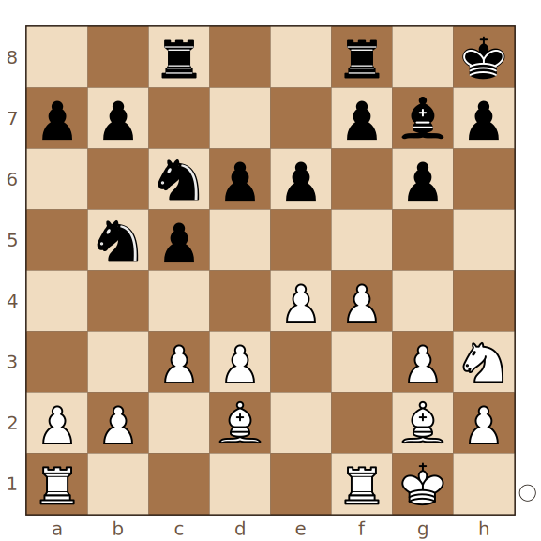
Luke McShane – Lu Shanglei · momento clave 1/5
Las blancas ya tienen una posición muy cómoda gracias a su iniciativa en el flanco de rey. ¿Qué ruptura de peón le da a las blancas una ventaja arrolladora, apoyada en la pareja de alfiles?
Juegan blancas
Pista: Piensa en avanzar el peón f, abriendo líneas hacia el rey negro.
Solución: 16.f5!
16.f5! ya otorga a las blancas una ventaja arrolladora: su iniciativa en el flanco de rey, sumada a la pareja de alfiles, resultará decisiva en cuanto la posición se abra.
Desequilibrios de material · Lección 11 · Ajedrez Integral

Slide 10
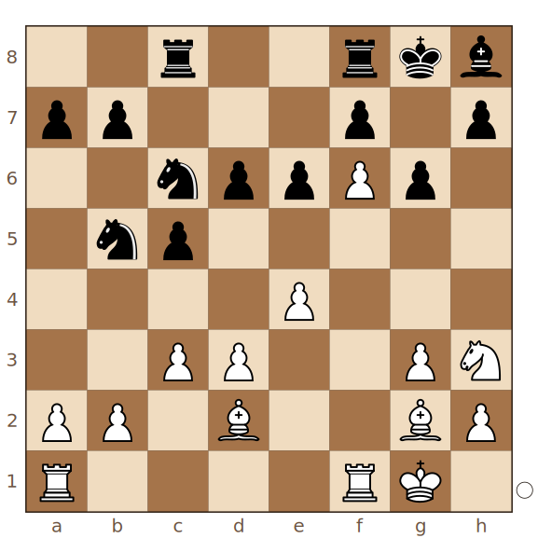
Luke McShane – Lu Shanglei · momento clave 2/5
El alfil negro quedó atrapado en h8 tras 17.f6. ¿Qué avance de peón consolida definitivamente la cadena f6-g5, asegurando que el alfil nunca vuelva a jugar?
Juegan blancas
Pista: Piensa en avanzar el peón g, aunque parezca menos forzado que otras jugadas de desarrollo.
Solución: 18.g4!!
18.g4!! muestra una concentración total en consolidar el peón f6 con g4-g5. Una jugada más obvia como 18.Ag5? le daría a las negras posibilidades de seguir en partida, pero este avance de peón resuelve el problema de raíz.
Desequilibrios de material · Lección 11 · Ajedrez Integral

Slide 11
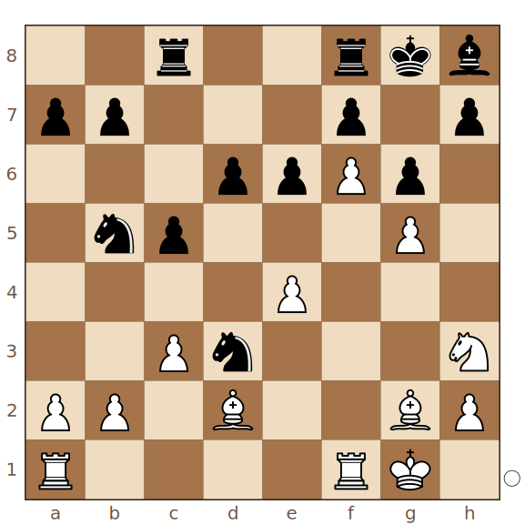
Luke McShane – Lu Shanglei · momento clave 3/5
Las negras acaban de capturar el peón sacrificado en d3. ¿Qué retirada de caballo prepara h2-h4 para reforzar aún más la cadena f6-g5?
Juegan blancas
Pista: Piensa en retirar el caballo hacia una casilla desde la que pueda apoyar el avance del peón h.
Solución: 20.Cf2!
20.Cf2! prepara h2-h4 para reforzar aún más la falange f6-g5, asegurándose de que las negras nunca puedan abrir esa estructura con comodidad.
Desequilibrios de material · Lección 11 · Ajedrez Integral

Slide 12
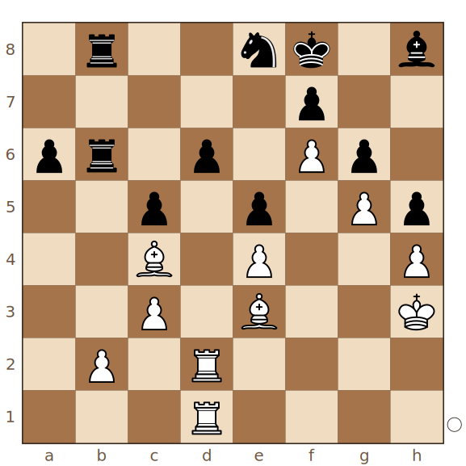
Luke McShane – Lu Shanglei · momento clave 4/5
¿Qué avance de peón abre líneas con fuerza en el flanco de dama, preparando una invasión decisiva por la columna d?
Juegan blancas
Pista: Piensa en avanzar el peón b, atacando al peón c5 negro y abriendo la columna b para las torres.
Solución: 34.b4!
34.b4! abre líneas con fuerza en el flanco de dama, preparando una invasión decisiva a lo largo de la columna d, con la posición negra ya cerca del colapso.
Desequilibrios de material · Lección 11 · Ajedrez Integral

Slide 13
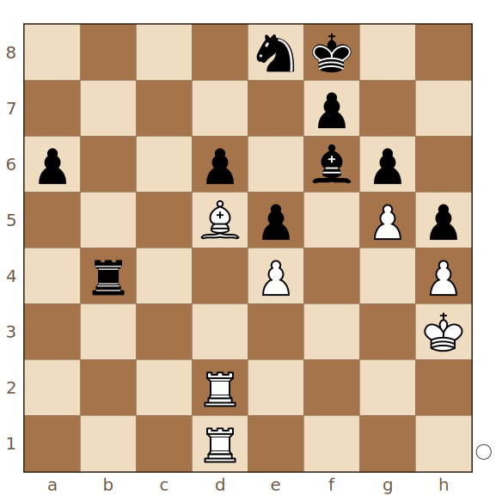
Luke McShane – Lu Shanglei · momento clave 5/5
Las blancas acaban de eliminar la última pieza defensiva relevante en f6. ¿Qué jugada de torre prepara doblar en la columna g con una victoria sencilla?
Juegan blancas
Pista: Piensa en reubicar una torre a una casilla desde la que pueda sumarse rápido a la columna g, defendiendo de paso el peón h3.
Solución: 38.Tf2!
38.Tf2! es la continuación más elegante: prepara doblar en la columna g con una victoria sencilla, defendiendo de paso el peón h3 mientras el alfil g7 no tiene ninguna casilla disponible.
Desequilibrios de material · Lección 11 · Ajedrez Integral

Slide 14
Qué nos deja esta partida
• Sacrificar un peón para encerrar una pieza rival de forma permanente puede ser mucho más valioso que ganar material: cuenta siempre cuántas piezas están realmente participando en el juego, no sólo el marcador material.
• Una cadena de peones bien consolidada (como f6-g5 aquí) puede valer más que la jugada 'natural' de desarrollo: a veces conviene invertir un tiempo extra en asegurar una ventaja estructural antes de continuar con el plan general.
• Cuando el rival tiene una pieza prácticamente fuera de juego, juega con tranquilidad: no hace falta forzar nada, alcanza con ampliar la ventaja poco a poco en el resto del tablero.
Desequilibrios de material · Lección 11 · Ajedrez Integral

Slide 15
Mauricio Flores Rios – Filip Pancevski (Montcada 2013)
En esta partida del propio autor, un sacrificio de peón temprano (10...d5!) desemboca en una larga cadena de decisiones similares: 20.f5! abre el ataque contra el rey negro, 28.e6! mantiene encerrado al alfil de fianchetto, y 30.d5! preserva la iniciativa para instalar un caballo dominante en f5. Cada sacrificio individual parece modesto, pero juntos construyen una ventaja decisiva que culmina con las torres blancas dobladas en la columna g y el alfil negro condenado a la inactividad.
• Una serie de sacrificios de peón bien encadenados, cada uno con un propósito concreto (ganar espacio, encerrar una pieza, abrir líneas), puede desembocar en una ventaja decisiva aunque ninguno por separado parezca definitivo.
• Antes de aceptar un sacrificio de pieza aparentemente ganador, calcula con cuidado las combinaciones tácticas escondidas: una captura 'obvia' puede estar refutada por un recurso intermedio.
• Cuando el plan del rival depende de activar una pieza encerrada (como un alfil de fianchetto tapado), tu prioridad debe ser mantenerla fuera de juego el mayor tiempo posible, aunque cueste material adicional.
Desequilibrios de material · Lección 11 · Ajedrez Integral

Slide 16
Planilla: Mauricio Flores Rios – Filip Pancevski
1.d4 1…g6 2.c4 2…Ag7 3.Cf3 3…d6 4.g3 4…Cf6 5.Ag2 5…O-O 6.O-O 6…c6 7.Cc3 7…Da5 8.h3 8…Da6!? 9.Cd2 9…Ae6 10.Db3 10…d5! 11.e4!? 11…dxc4 12.Dc2 12…Cbd7 13.Cf3 13…Tfd8 14.Cg5 14…Cf8 15.Ae3 15…Ce8?! 16.Tfd1 16…Ad7 17.a4! 17…b6 18.f4 18…Dc8 19.g4 19…Cc7 20.f5! 20…f6 21.Cf3 21…e6! 22.Ch4! 22…Te8 23.Df2 23…a6 24.Tf1 24…Dd8 25.Tad1!? 25…exf5 26.gxf5 26…b5 27.e5!? 27…g5 28.e6! 28…Cfxe6! 29.fxe6 29…Axe6 30.d5! 30…Cxd5 31.Cxd5 31…Axd5 32.Cf5 32…Te6 33.Axg5! 33…Df8 34.Axd5 34…cxd5 35.Ae3 35…Td8 36.Rh1! 36…Td7 37.Tg1 37…De8 38.Tg3! 38…Rh8 39.Tdg1
Desequilibrios de material · Lección 11 · Ajedrez Integral

Slide 17
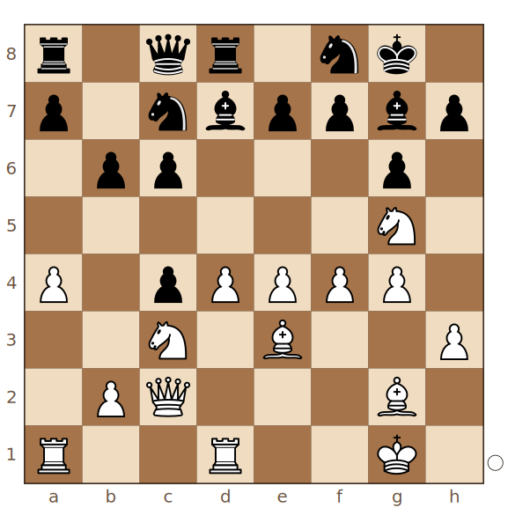
Mauricio Flores Rios – Filip Pancevski · momento clave 1/5
Las negras acaban de retroceder el caballo a c7. ¿Qué ruptura de peón crea contacto directo con el rey negro y además le quita al caballo la casilla e6?
Juegan blancas
Pista: Piensa en avanzar el peón f, ya apoyado por las piezas blancas.
Solución: 20.f5!
20.f5! tiene dos grandes virtudes: crea contacto directo con el flanco de rey negro, marcando el inicio de un ataque de mate, y le quita a las negras la casilla e6, manteniendo a ambos caballos fuera de juego por un buen rato.
Desequilibrios de material · Lección 11 · Ajedrez Integral

Slide 18
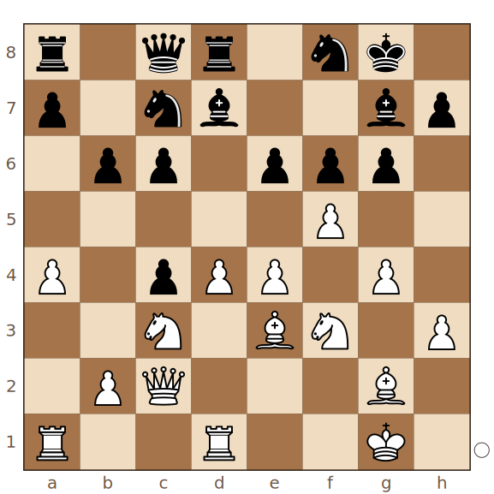
Mauricio Flores Rios – Filip Pancevski · momento clave 2/5
Las negras acaban de desafiar el peón f5 con ...e6!. ¿Qué salto de caballo es fundamental para mantener ese peón en su lugar?
Juegan blancas
Pista: Piensa en reubicar el caballo hacia el flanco de rey, listo para apoyar la casilla f5 desde una nueva diagonal.
Solución: 22.Ch4!
22.Ch4! es fundamental para mantener el peón f5 en su lugar: esa avanzada crea numerosos obstáculos para la defensa negra e impide que el alfil g7 participe activamente en el juego.
Desequilibrios de material · Lección 11 · Ajedrez Integral

Slide 19
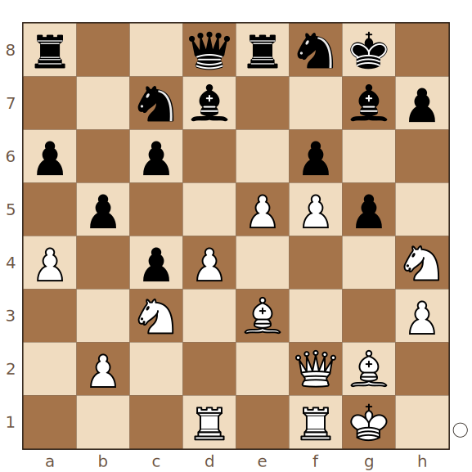
Mauricio Flores Rios – Filip Pancevski · momento clave 3/5
¿Qué avance de peón mantiene al alfil g7 encerrado fuera de la partida, mientras prepara una devastadora ruptura central?
Juegan blancas
Pista: Piensa en avanzar el peón e un paso más, aunque parezca entregarse con facilidad.
Solución: 28.e6!
28.e6! es la jugada más precisa: mantiene al alfil g7 encerrado fuera de la partida, mientras prepara la devastadora ruptura d4-d5.
Desequilibrios de material · Lección 11 · Ajedrez Integral

Slide 20
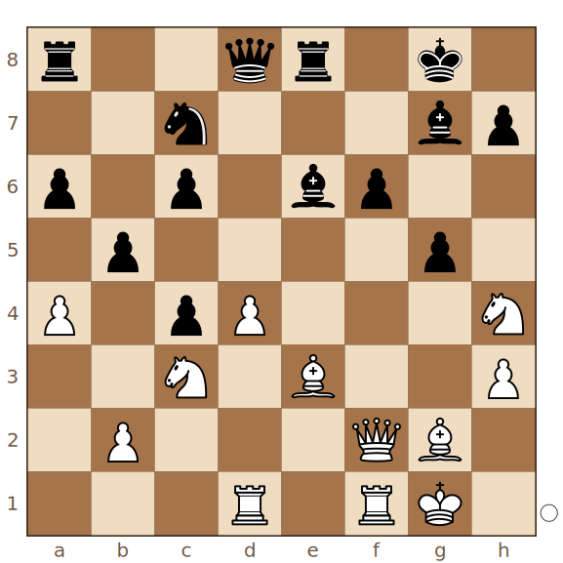
Mauricio Flores Rios – Filip Pancevski · momento clave 4/5
¿Qué nuevo sacrificio de peón mantiene las líneas abiertas para la torre y los alfiles, habilitando además un salto de caballo a la casilla f5?
Juegan blancas
Pista: Piensa en avanzar el peón d, entregándolo con tal de mantener la iniciativa y las líneas abiertas.
Solución: 30.d5!
30.d5! es un nuevo sacrificio de peón que otorga una ventaja decisiva: mantiene las líneas abiertas para la torre en d1 y los alfiles, preservando la iniciativa y permitiendo que el caballo salte a la crucial casilla f5.
Desequilibrios de material · Lección 11 · Ajedrez Integral

Slide 21
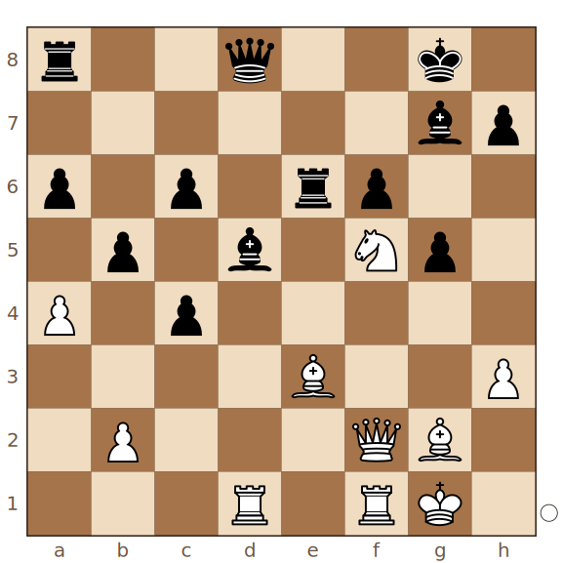
Mauricio Flores Rios – Filip Pancevski · momento clave 5/5
¿Qué captura de alfil resulta 'intocable' para las negras, ya que aceptarla permite ganar la torre e6 con una combinación decisiva?
Juegan blancas
Pista: Piensa en capturar un peón negro con el alfil, confiando en que la recaptura le costará material a las negras.
Solución: 33.Axg5!
33.Axg5! es un alfil intocable: capturarlo con 33...fxg5? permite 34.Cxg7 Rxg7 35.Txd5!, ganando la torre e6 y desatando un ataque decisivo.
Desequilibrios de material · Lección 11 · Ajedrez Integral

Slide 22
Qué nos deja esta partida
• Una serie de sacrificios de peón bien encadenados, cada uno con un propósito concreto (ganar espacio, encerrar una pieza, abrir líneas), puede desembocar en una ventaja decisiva aunque ninguno por separado parezca definitivo.
• Antes de aceptar un sacrificio de pieza aparentemente ganador, calcula con cuidado las combinaciones tácticas escondidas: una captura 'obvia' puede estar refutada por un recurso intermedio.
• Cuando el plan del rival depende de activar una pieza encerrada (como un alfil de fianchetto tapado), tu prioridad debe ser mantenerla fuera de juego el mayor tiempo posible, aunque cueste material adicional.
Desequilibrios de material · Lección 11 · Ajedrez Integral

Slide 23
Maxim Matlakov – Alexander Grischuk (Moscow (blitz) 2021) 0-1
En una estructura de India de Rey de Tipo III con colores invertidos, las blancas juegan de forma imprecisa y las negras responden con el sacrificio de peón temático 17...c4!. Con 20...b3! transforman su peón d4 en un pasado protegido, dejando a las blancas con tres peones aislados e incapaces de coordinarse en el flanco de dama. Un ataque de caballo con 27...Cc2! obliga a las blancas a crear un segundo peón pasado negro, y la partida termina con dos peones conectados coronando sin que las negras hayan necesitado recuperar el material invertido al comienzo.
• En la estructura de India de Rey de Tipo III (con cualquier color), memoriza el recurso ...c5-c4 (o su espejo c4-c5): es la ruptura temática que suele otorgar una ventaja decisiva si el rival no está preparado para ella.
• Cuando puedas transformar un peón central en un pasado protegido a cambio de dejar al rival con varios peones aislados y desconectados, casi siempre te conviene: la calidad de los peones importa más que la cantidad.
• No siempre hace falta recuperar el material sacrificado para ganar la partida: si tu ventaja posicional es lo bastante grande, puedes directamente completar el plan y dejar el peón invertido atrás.
Desequilibrios de material · Lección 11 · Ajedrez Integral

Slide 24
Planilla: Maxim Matlakov – Alexander Grischuk
1.Cf3 1…d5 2.g3 2…Cf6 3.Ag2 3…e6 4.O-O 4…Ae7 5.d3 5…O-O 6.Te1 6…c5 7.Af4 7…b6 8.Cc3 8…Cc6 9.e4 9…d4 10.Cb5 10…a6 11.Ca3 11…b5 12.Cb1 12…Ab7 13.a4 13…Db6 14.Ca3 14…Cd7 15.h4 15…e5 16.Ag5 16…f6 17.Ac1?! 17…c4! 18.Ah3 18…Cc5 19.dxc4 19…b4 20.Cb1 20…b3! 21.c3 21…Tad8 22.a5!? 22…Dc7! 23.De2 23…Ac8! 24.Axc8 24…Dxc8 25.cxd4 25…exd4 26.Af4 26…Cb4 27.Ca3 27…Cc2! 28.Cxc2 28…d3 29.De3 29…bxc2 30.Cd2 30…Db7 31.e5 31…Cb3 32.Cxb3 32…Dxb3 33.exf6 33…Axf6 34.h5 34…Dxc4 35.h6 35…d2 36.hxg7 36…dxe1=D+ 0-1
Desequilibrios de material · Lección 11 · Ajedrez Integral

Slide 25
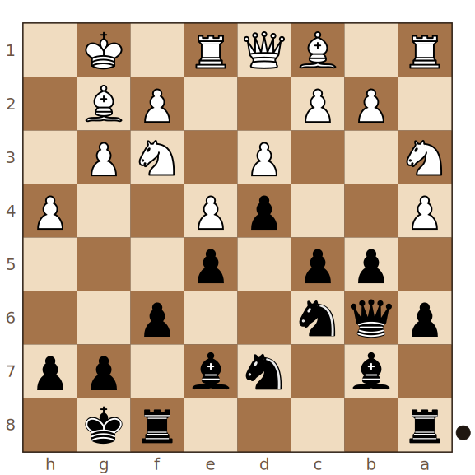
Maxim Matlakov – Alexander Grischuk · momento clave 1/5
Las blancas acaban de retroceder el alfil de forma imprecisa (17.Ac1?!). ¿Qué ruptura de peón es el recurso temático de esta estructura, y aquí resulta particularmente fuerte?
Juegan negras
Pista: Piensa en avanzar el peón c, abriendo el camino para transformar el peón d4 en un pasado protegido más adelante.
Solución: 17…c4!
17...c4! es la ruptura temática de la estructura de India de Rey de Tipo III, un recurso que conviene memorizar porque aparece una y otra vez en este tipo de posiciones.
Desequilibrios de material · Lección 11 · Ajedrez Integral

Slide 26
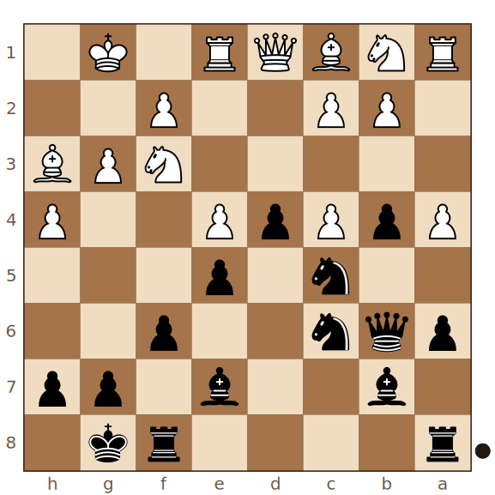
Maxim Matlakov – Alexander Grischuk · momento clave 2/5
Las negras ya jugaron ...b4. ¿Qué nuevo avance de peón completa el plan, cambiando el peón b4 por el peón c2 y transformando el peón d4 en un pasado protegido?
Juegan negras
Pista: Piensa en seguir avanzando el mismo peón un paso más, ofreciendo el cambio con el peón c2 blanco.
Solución: 20…b3!
20...b3! completa el plan: al cambiar el peón b4 por el c2, el peón d4 se convierte en un pasado protegido, mientras las blancas quedan con los peones a4, b2 y c4 funcionando como tres peones aislados, incapaces de ayudarse entre sí.
Desequilibrios de material · Lección 11 · Ajedrez Integral

Slide 27
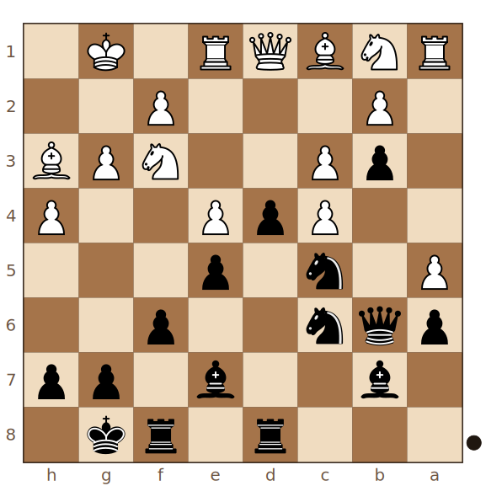
Maxim Matlakov – Alexander Grischuk · momento clave 3/5
Las blancas acaban de ofrecer de vuelta el peón a con 22.a5!?. ¿Qué jugada de dama, sin apurarse a capturar ese peón, mantiene el foco en el plan ganador negro?
Juegan negras
Pista: Piensa en una jugada de dama sencilla hacia una casilla activa, ignorando por completo el peón ofrecido.
Solución: 22…Dc7!
22...Dc7! es el enfoque más práctico: las negras ni siquiera se molestan en capturar el peón a5, ya que no es esencial para su plan ganador, y prefieren evitar cualquier complicación táctica innecesaria.
Desequilibrios de material · Lección 11 · Ajedrez Integral

Slide 28
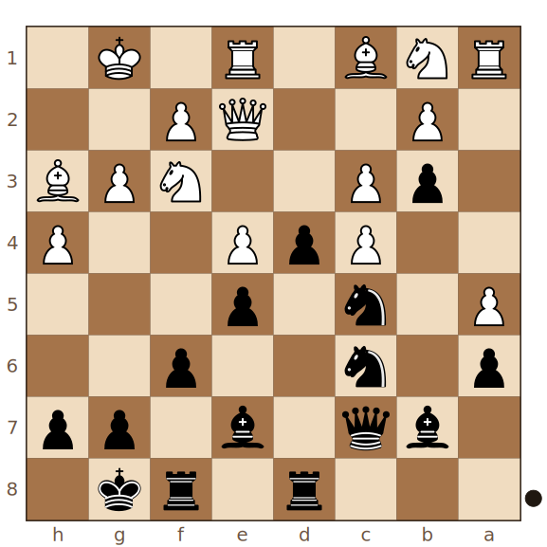
Maxim Matlakov – Alexander Grischuk · momento clave 4/5
¿Qué cambio de alfiles elimina a la pieza más activa de las blancas, sin apartarse del plan estratégico general?
Juegan negras
Pista: Piensa en ofrecer el cambio del propio alfil por el alfil más peligroso del rival, aceptando simplificar la posición.
Solución: 23…Ac8!
23...Ac8! elimina a la pieza más activa de las blancas y mantiene el foco de la partida en la superioridad posicional negra en el centro y el flanco de dama.
Desequilibrios de material · Lección 11 · Ajedrez Integral

Slide 29
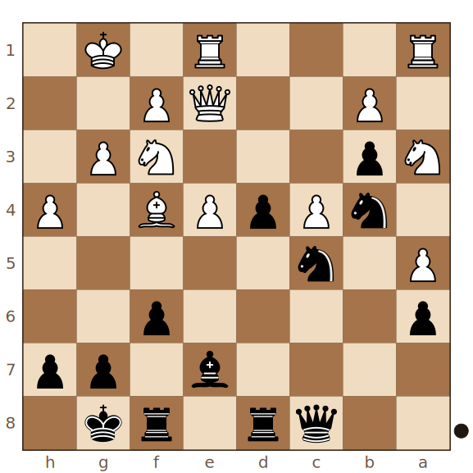
Maxim Matlakov – Alexander Grischuk · momento clave 5/5
El caballo negro puede saltar a una casilla que obliga a las blancas a elegir entre crear un segundo peón pasado negro o perder la calidad. ¿Cuál es esa jugada?
Juegan negras
Pista: Piensa en un salto de caballo hacia el flanco de dama, atacando la torre a1 y amenazando profundizar el desequilibrio de peones.
Solución: 27…Cc2!
27...Cc2! obliga a las blancas a elegir entre crear un segundo peón pasado negro o perder la calidad: cualquiera de las dos opciones es catastrófica para las blancas.
Desequilibrios de material · Lección 11 · Ajedrez Integral

Slide 30
Qué nos deja esta partida
• En la estructura de India de Rey de Tipo III (con cualquier color), memoriza el recurso ...c5-c4 (o su espejo c4-c5): es la ruptura temática que suele otorgar una ventaja decisiva si el rival no está preparado para ella.
• Cuando puedas transformar un peón central en un pasado protegido a cambio de dejar al rival con varios peones aislados y desconectados, casi siempre te conviene: la calidad de los peones importa más que la cantidad.
• No siempre hace falta recuperar el material sacrificado para ganar la partida: si tu ventaja posicional es lo bastante grande, puedes directamente completar el plan y dejar el peón invertido atrás.
Desequilibrios de material · Lección 11 · Ajedrez Integral

Slide 31
Para practicar
Juega contra el motor la posición de McShane–Lu Shanglei con las blancas, practicando cómo encerrar una pieza rival a cambio de un simple peón. Después compará la estructura de Flores Rios–Pancevski con una partida de Gambito de Dama Aceptado que conozcas, identificando en qué se parece la compensación obtenida.
En la página del curso puedes recorrer cada partida con los comentarios, adivinar las jugadas clave en el tablero y continuar cualquier posición contra el motor (Stockfish). La hoja de ejercicios en PDF reúne los momentos clave de esta lección para resolver sin tablero.
• Primero recorre la partida completa leyendo los comentarios.
• Después haz el modo "adivinar las jugadas clave" hasta acertar todas.
• Por último responde el cuestionario y anota con tus palabras las reglas de la lección.
Desequilibrios de material · Lección 11 · Ajedrez Integral

